Slide 1
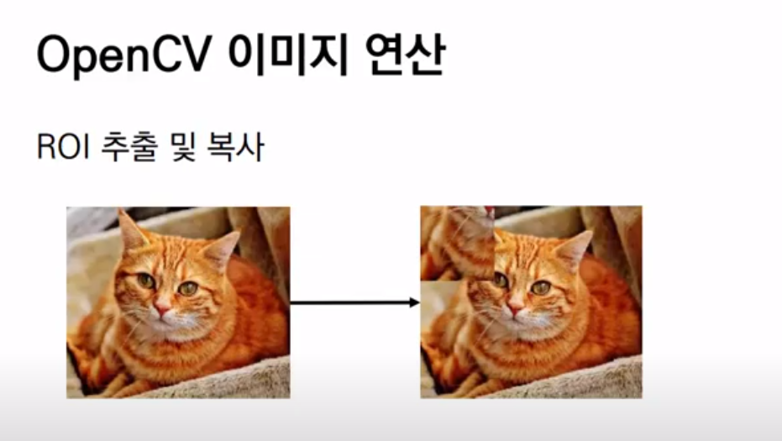
https://www.youtube.com/watch?v=KkQC3q3mTgo&list=PLRx0vPvlEmdBx9X5xSgcEk4CEbzEiws8C&index=8
데이터분석과 이미지 분석
ROI(Region of Interesting) : 관심있는 부분을 추출하는 것
-> 컴비전의 경우 특정 픽처(물체)를 따오는 것(흥미있는것)
2020-11-28

Slide 2
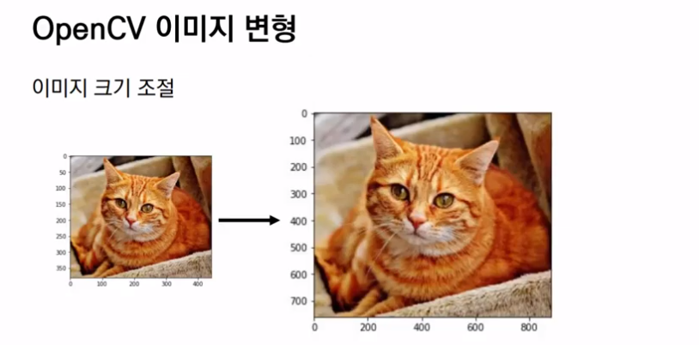
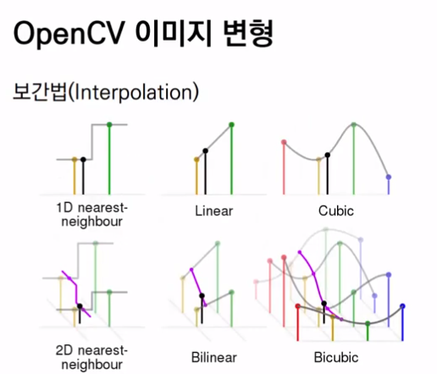
https://www.youtube.com/watch?v=Dov-49fwaG4&list=PLRx0vPvlEmdBx9X5xSgcEk4CEbzEiws8C&index=9
이미지가 커지거나 작아졌을 때 보간법(두 픽셀의 중간값 or 큰값 등등..의 방안)
CUBIC은 크게할때
AREA는 작게할때
2020-11-28

Slide 3
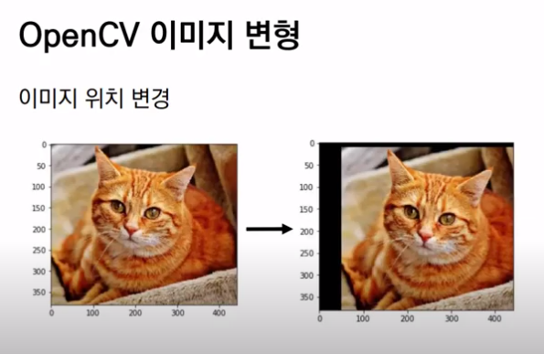
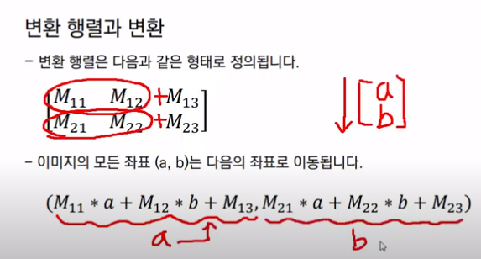
위치를 바꿀때 변환 행렬을 이용한다.
Warpafine함수를 쓴다.
2020-11-28

Slide 4
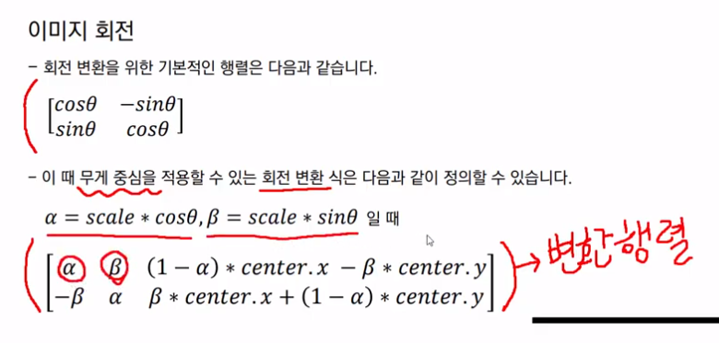
2020-11-28

Slide 5
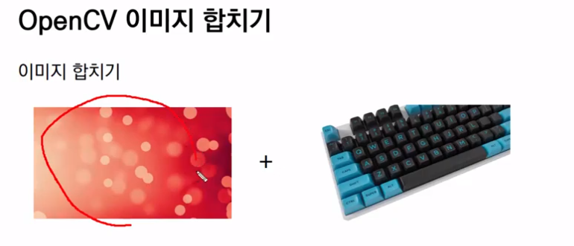
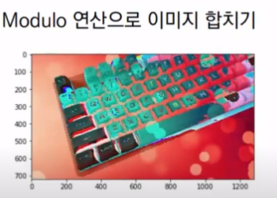
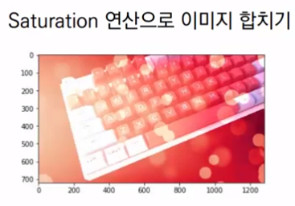
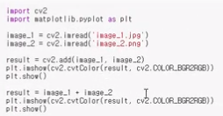
https://www.youtube.com/watch?v=WWLsrX42lbU&list=PLRx0vPvlEmdBx9X5xSgcEk4CEbzEiws8C&index=10
Cv add
Numpy add
임계치(255)초과서 처리 되는 방식이 다를 뿐
Cv add를 더 보는게 낫다

Slide 6
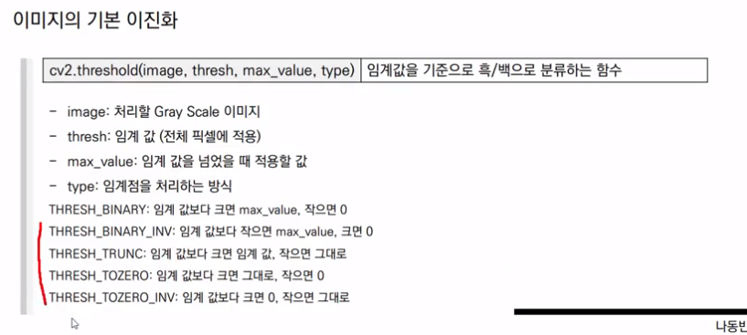
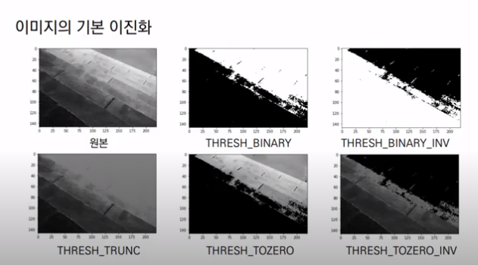
https://www.youtube.com/watch?v=Xqm4R1cKbFI&list=PLRx0vPvlEmdBx9X5xSgcEk4CEbzEiws8C&index=11
Thread Binary를 가장 많이 쓴다.

Slide 7
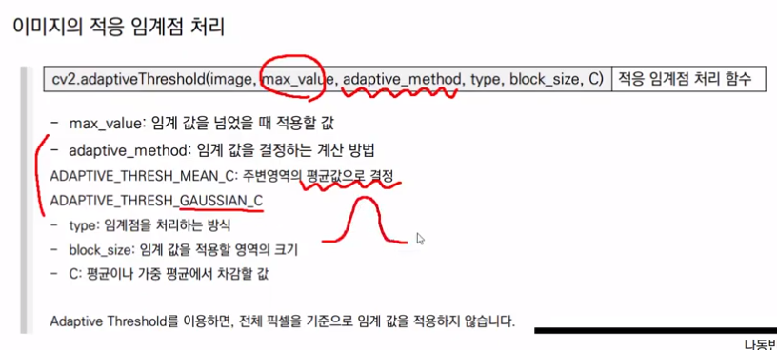
https://www.youtube.com/watch?v=Xqm4R1cKbFI&list=PLRx0vPvlEmdBx9X5xSgcEk4CEbzEiws8C&index=11
적응임계적으로 필터(가우시안 등등)을 이용해서 영역별로 임계치가 처리되는것
ADAPTIVE_THREASH_MEAS_C : 모든 픽셀의 평균을 임계치로
ADAPTIVE_THREASH_GAUSSIAN : 중심이 높은 임계치(정규 분포)

Slide 8
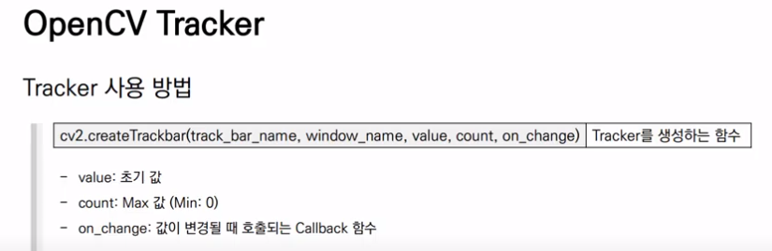
https://www.youtube.com/watch?v=61dNYY1_IIE&list=PLRx0vPvlEmdBx9X5xSgcEk4CEbzEiws8C&index=12

